Slide 1
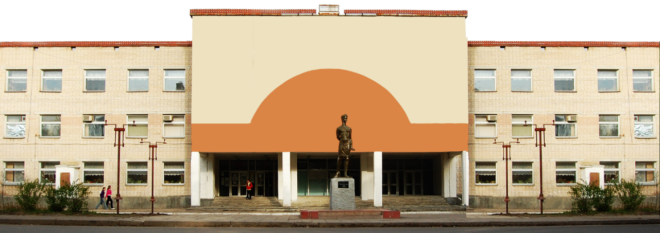
Муниципальное Общеобразовательное Учреждение
«Средняя Общеобразовательная Школа №72»
Кинематика
Часть – 2я
Презентацию подготовил
учитель физики – информатики
В.С.Дубовик
г. Саратов
2021 – 2022 уч. г.

Slide 2
ОГЛАВЛЕНИЕ
Повторение пройденного.
Сложение скоростей.
Примеры решения задач
Задачи для самостоятельного решения.
Источники

Slide 3
ПОВТОРЕНИЕ ПРОЙДЕННОГО
Ответьте на следующие вопросы:
1. В чем состоит основная задача механики?
2. Зачем введено понятие материальной точки? Когда тело можно считать материальной точкой?
3. Что такое система отсчета (СО) ? Для чего вводится?
4. Какие виды систем координат (СК) вы знаете?
5. Что такое траектория?
6.. В чем отличие пути от перемещения?
7. Как определить проекцию вектора перемещения на ось?

Slide 4
ПОВТОРЕНИЕ ПРОЙДЕННОГО
Ответьте на следующие вопросы:
8. Как определить координату, зная проекцию перемещения?
9. Какое движение называется равномерным?
10. Что называется скоростью равномерного движения? В каких единицах она выражается?
11. В каких случаях проекция скорости равномерного движения на ось положительна, в каких — отрицательна?
12. Как находится проекция перемещения, если известна проекция скорости?

Slide 5
ПОВТОРЕНИЕ ПРОЙДЕННОГО
Ответьте на следующие вопросы:
13. Как найти координату тела в любой момент времени, если известна начальная координата, проекция скорости и время?
14. Как скорость, выраженную в метрах в секунду, выразить в километрах в час и наоборот?

Slide 6
ПОВТОРЕНИЕ ПРОЙДЕННОГО
На рисунке показаны ось координат, тела и их скорости.
1. Определите начальные координаты грузового и легкового автомобилей и мотоцикла.
2. Запишите для каждого тела уравнение координаты.
3. Найдите, когда и где встретятся:
а)грузовой и легковой автомобили;
б)грузовой автомобиль и мотоцикл.

Slide 7
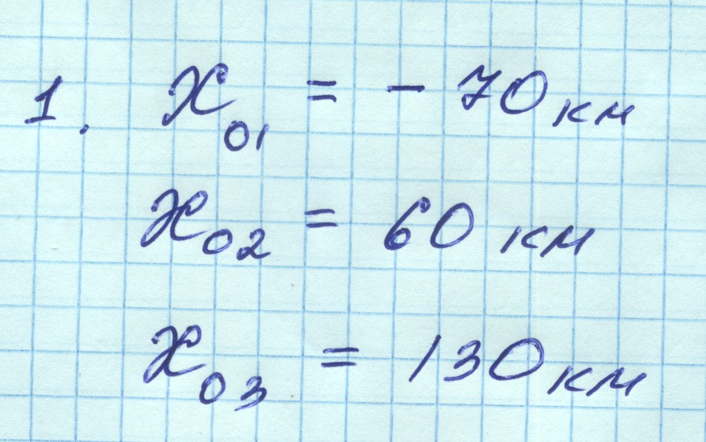
ПОВТОРЕНИЕ ПРОЙДЕННОГО
1. Определите начальные координаты грузового и легкового автомобилей и мотоцикла.

Slide 8
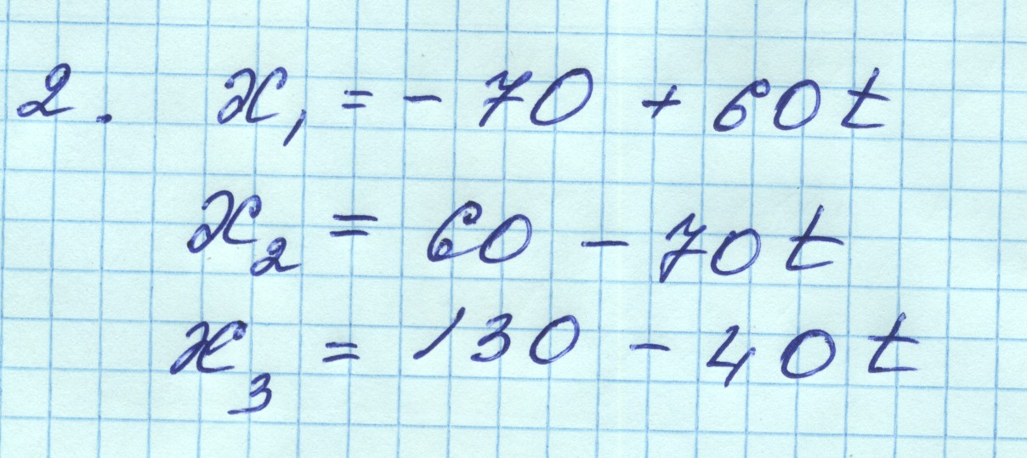
ПОВТОРЕНИЕ ПРОЙДЕННОГО
2. Запишите для каждого тела уравнение координаты.

Slide 9
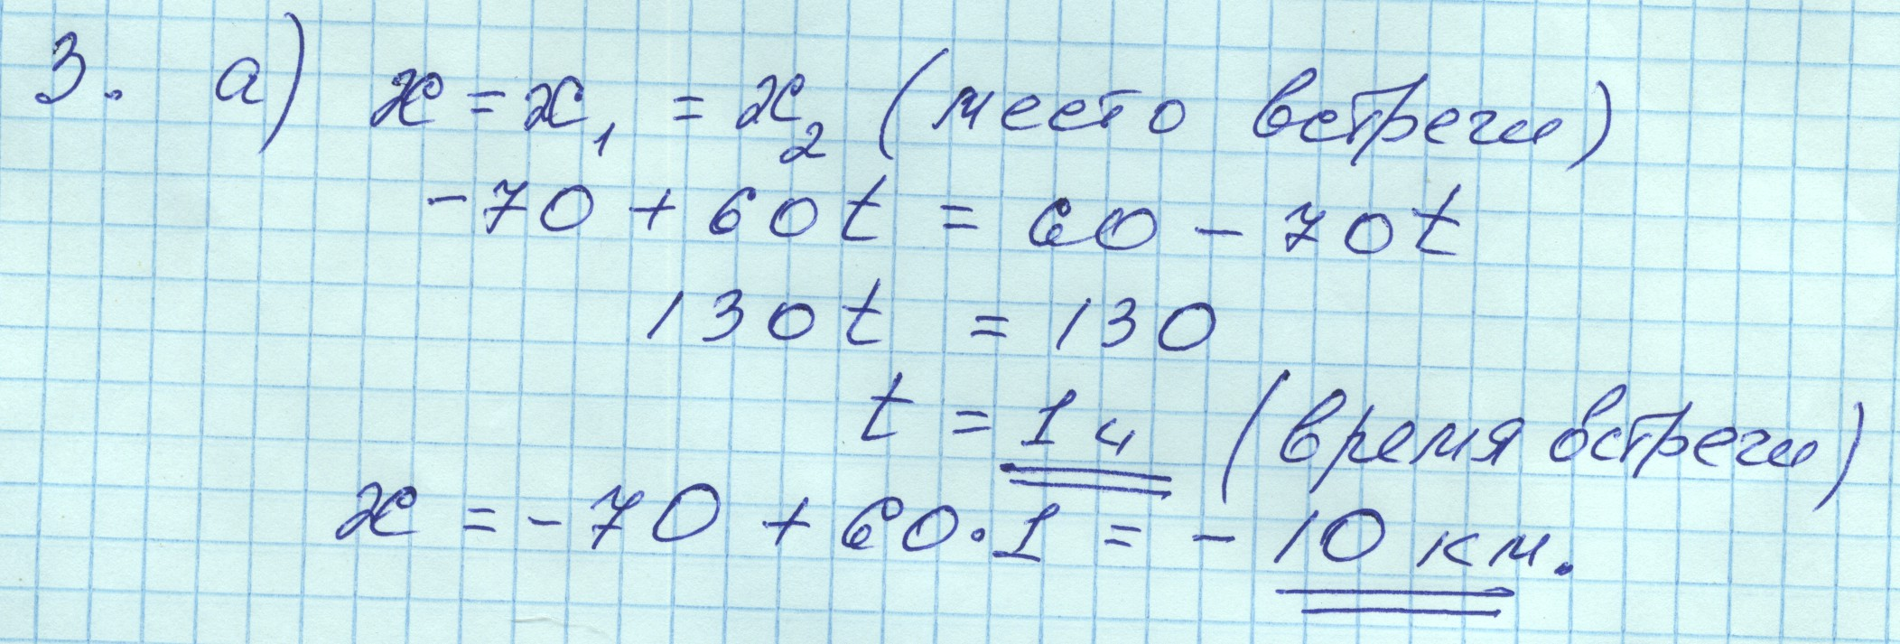
ПОВТОРЕНИЕ ПРОЙДЕННОГО
3. Найдите, когда и где встретятся:
а)грузовой и легковой автомобили;

Slide 10
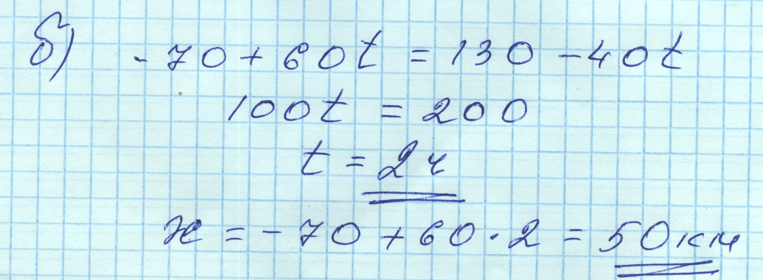
ПОВТОРЕНИЕ ПРОЙДЕННОГО
3. Найдите, когда и где встретятся:
б)грузовой автомобиль и мотоцикл.

Slide 11
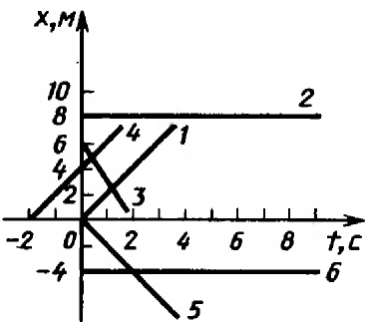
ПОВТОРЕНИЕ ПРОЙДЕННОГО
Определите по графикам: начальную координату; скорость движения; место и время встречи тел; координаты всех тел через 3 с; через сколько времени координаты 1, 3 и 4-го тел будут равны 5м.

Slide 12
ПОВТОРЕНИЕ ПРОЙДЕННОГО
2. Уравнение движения велосипедиста, имеет вид:
Х₁ = (510 —5t), а движение по той же дороге мотоциклиста: Х₂ = 12t., м. На каком расстоянии они находились в начальный момент времени? С какими скоростями и в каком направлении они двигались? Где и в какой момент они встретились? Ответ получите аналитически и графически. Уравнения записаны в системе СИ.

Slide 13
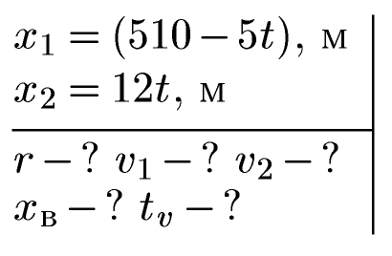
ПОВТОРЕНИЕ ПРОЙДЕННОГО

Slide 14
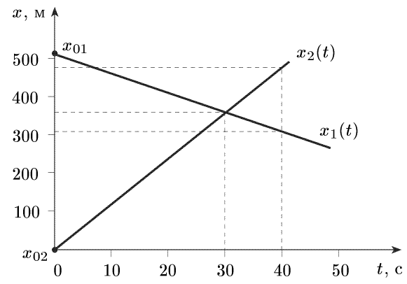
ПОВТОРЕНИЕ ПРОЙДЕННОГО

Slide 15
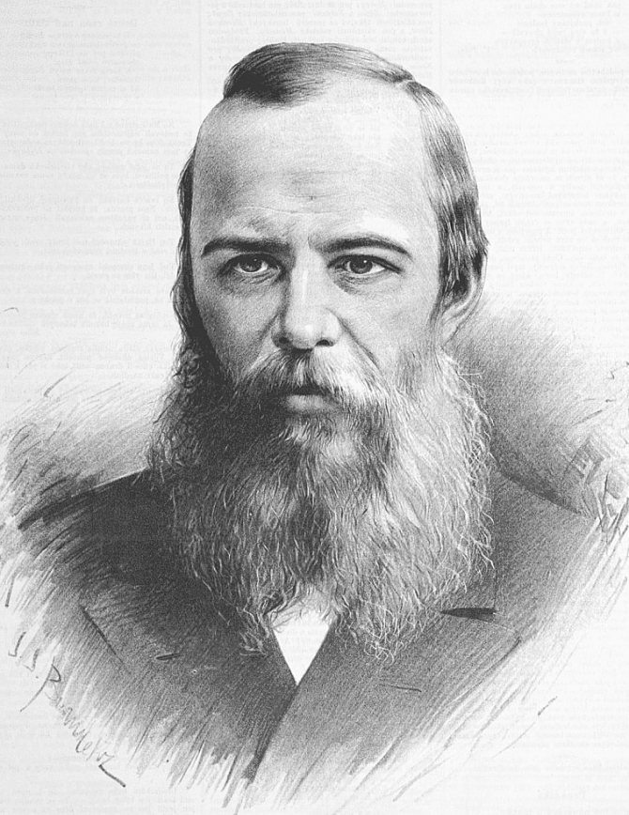
ОТНОСИТЕЛЬНОСТЬ
МЕХАНИЧЕСКОГО ДВИЖЕНИЯ
«Нет такого прекрасного, чтобы не нашлось ещё прекраснее, и нет такого дрянного, чтобы не нашлось ещё дряннее.»
Фёдор Михайлович Достоевский

Slide 16
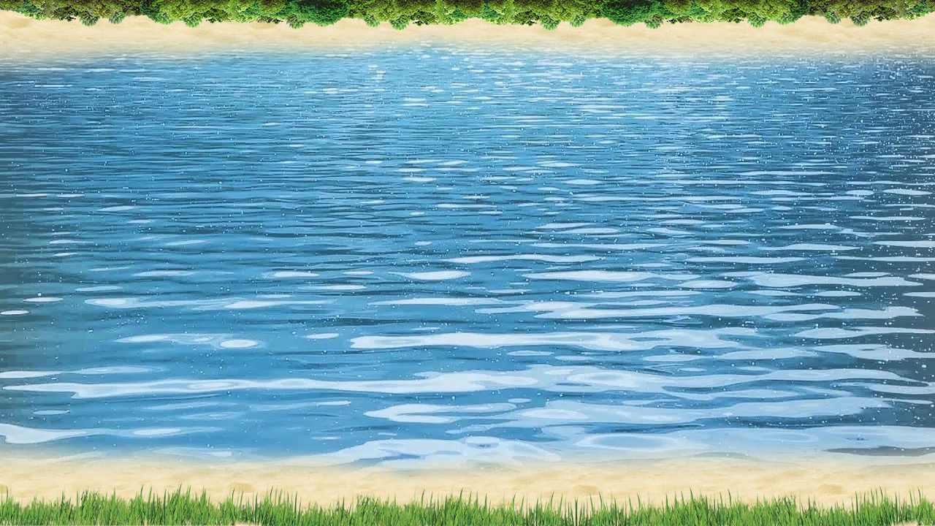
Течение

Slide 17
Течение

Slide 18
Течение

Slide 19
Течение
$${\vec{S}}_{отн}$$
$${\vec{S}}_{абс}$$
$${\vec{S}}_{пер}$$

Slide 20
${\vec{S}}_{отн}$ - относительное перемещение
$${\vec{S}}_{абс}$$
$${\vec{S}}_{отн}$$
${\vec{S}}_{абс}$ - абсолютное перемещение
${\vec{S}}_{пер}$ - переносное перемещение
$${\vec{S}}_{пер}$$
${\vec{V}}_{абс}$ - абсолютная скорость
${\vec{V}}_{отн}$ - относительная скорость
${\vec{S}}_{абс }={\vec{S}}_{отн}+{\vec{S}}_{пер}$
${\vec{V}}_{пер}$ - переносная скорость
$$\frac{{\vec{S}}_{абс }}{t}=\frac{{\vec{S}}_{отн}}{t}+\frac{{\vec{S}}_{пер}}{t}$$
${\vec{V}}_{абс }={\vec{V}}_{отн}+{\vec{V}}_{пер}$

Slide 21
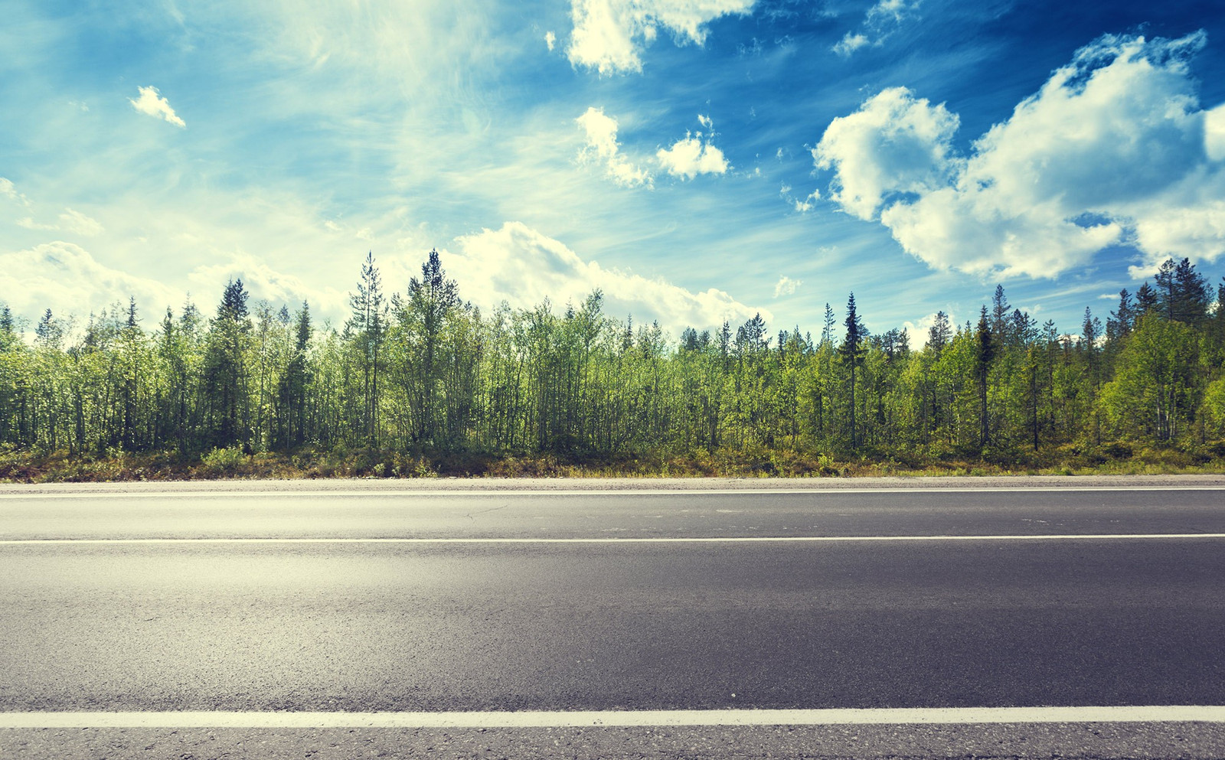
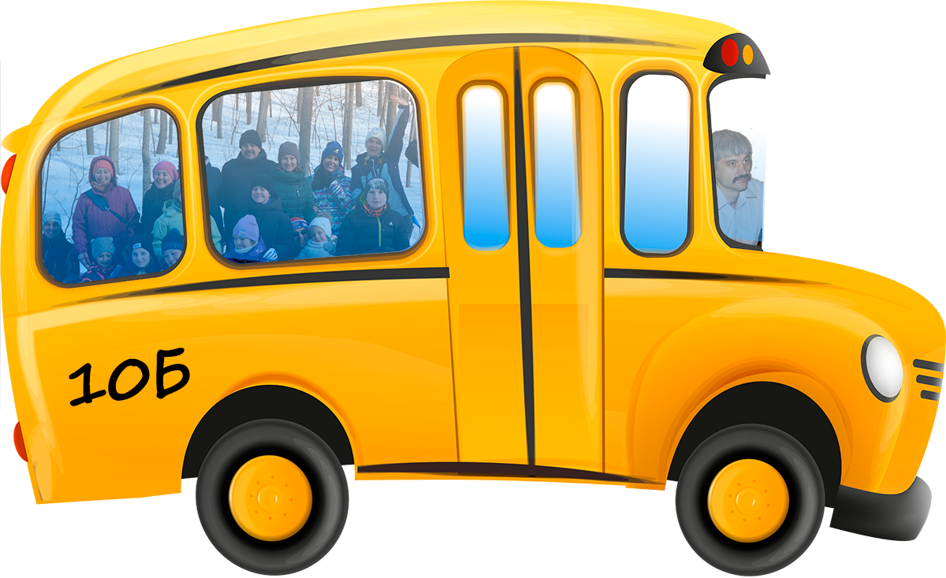
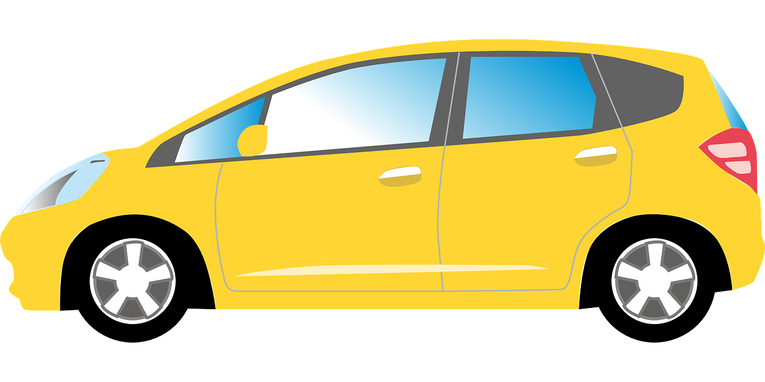
Примеры решения задач
90 км/ч
60 км/ч
${\vec{V}}_{л}=90км/ч$
${\vec{V}}_{а}=60км/ч$
${\vec{V}}_{отн} − ?$

Slide 22
Дано:
Решение:
${\vec{V}}_{а}=60км/ч$
${\vec{V}}_{абс }={\vec{V}}_{отн}+{\vec{V}}_{пер}$
${\vec{V}}_{л}=90км/ч$
По условию задачи мы в автобусе, значит:
${\vec{V}}_{а }$ = ${\vec{ V}}_{пер}$, а ${\vec{V}}_{л}$ = ${\vec{V}}_{абс}$
${\vec{V}}_{отн} − ?$
${\vec{V}}_{л }={\vec{V}}_{отн}+{\vec{V}}_{а}$
${\vec{V}}_{отн }={\vec{V}}_{л}−{\vec{V}}_{а}$
$$V_{отн х}= V_{л х }− V_{а х}$$
Векторное уравнение не зависит от выбора системы отсчета!
$$V_{отн х}= V_{л }− V_{а }$$
$$V_{отн х}=90−60=30 км/ч$$
а) Движение в одном направлении

Slide 23
б) Движение на встречу
$$V_{отн х}= V_{л х }− V_{а х}$$
$$V_{отн х}= V_{л }+ V_{а }$$
$$V_{отн х}=90+60=150 км/ч$$
Ответ: 30 км/ч, 150 км/ч

Slide 24
ЗАДАЧИ ДЛЯ
САМОСТОЯТЕЛЬНОГО РЕШЕНИЯ
1. Скорость течения реки 3 км/ч. Моторная лодка едет против течения со скоростью 10 км/ч. С какой скоростью двигалась бы она по течению реки?
2. Скорость велосипедиста 36 км/ч, а скорость встречного ветра 4 м/с. Какова скорость ветра в системе отсчета, связанной с велосипедистом?
3. Два поезда идут навстречу друг другу со скоростями 36 км/ч и 54 км/ч. Пассажир, находящийся в первом поезде, замечает, что второй поезд проходит мимо него в течение 6 с. Какова длина второго поезда?

Slide 25
ЗАДАЧИ ДЛЯ
САМОСТОЯТЕЛЬНОГО РЕШЕНИЯ
4. По двум параллельным путям идут товарный поезд длиной 600 м со скоростью 48,6 км/ч и электропоезд длиной 160 м со скоростью 102,6 км/ч. В течение какого времени один поезд проходит мимо другого в случаях: а) поезда движутся навстречу друг другу; б) электропоезд обгоняет товарный состав.
5. Между двумя пунктами, расположенными на расстоянии 100 км один от другого, курсирует катер, который, идя но течению, проходит это расстояние за 4 ч, а идя против течения — за 10 ч. Определите скорость течения реки и скорость катера относительно воды.

Slide 26
Источники и литература
Физика. 10 класс: учеб, для общеобразоват. организаций Г. Я. Мякишев, Б. Б. Буховцев, Н. Н. Сотский; под ред. Н. А. Парфентьевой. — М. : Просвещение, 2014. — 416 с. : ил. — (Классический курс).
Шаталов В. Ф. и др. Опорные конспекты по кинематике и динамике: Кн. для учителя: Из опыта работы / В. Ф. Шаталов, В. М. Шейман, А. М. Хаит. —М.: Просвещение, 1989. — 143 с.
Трубецкова С. В. Физика. Вопросы — ответы. Задачи — решения. Ч. 1, 2, 3. Механика: Учеб, пособие. — М.: ФИЗМАТЛИТ, 2003. - 352 с.

